Slide 1
Проект межевания территории общего пользования бульвара Тухвата Янаби, на участке от бульвара Баландина до здания №61/1 по бульвару Тухвата Янаби для размещения линейного объекта местного значения: «Реконструкция участка ТМ-46, от ТК-4606 до ТК-4608 с увеличением диаметра трубопровода 500 мм на 600 мм (700 мм), протяженностью 176 п.м.» в Калининском районе городского округа город Уфа Республики Башкортостан
ЗАКАЗЧИК: ООО «Башкирские распределительные тепловые сети»
ИСПОЛНИТЕЛЬ: ООО ПИ «Башкиргражданпроект»

Slide 2
Краткая пояснительная записка
Проект межевания территории — разработан для установления границ установленных земельных участков и не застроенных земельных участков, включая планируемые предназначенные для размещения объектов капитального строительства федерального, регионального или местного значения и определения зон действия публичных сервитутов. Проект разработан на территорию ограниченную согласно градостроительного задания.
Проект межевания линейного объекта разработан в составе проекта «Проект межевания территории общего пользования бульвара Тухвата Янаби, на участке от бульвара Баландина до здания №61/1 по бульвару Тухвата Янаби для размещения линейного объекта местного значения для размещения линейного объекта местного значения: «Реконструкция участка ТМ-46, от ТК-4606 до ТК-4608 с увеличением диаметра трубопровода 500 мм на 600 мм (700 мм), протяженностью 176 п.м.» в Калининском районе городского округа город Уфа Республики Башкортостан.
Границы проекта межевания установлены согласно координат ГЗ №27 от 17.09.2019г.
1. Современное положение.
Участок проекта планировки расположен в Калининском районе г.Уфы.
Планировочная зона – Инорс.
Территориальная зона : Ж-3 (Жилая зона), ОД-3 (Общественно-деловая).
Территория привязана к красным линиям пересечения улиц бульвар Тухвата Янаби и бульвар Баландина.
В настоящий момент территория благоустроена. На участке имеются подземные коммуникации: трассы канализации, теплотрассы, линии связи и электропередач, как действующие так и не действующие. На территории проектирования объекты лесного фонда отсутствуют. Объектов культурного наследия на данной территории не установлено. Санитарно-защитных зон и объектов, подверженных возникновению чрезвычайных ситуаций в границах проекта - нет. Ограничений по архитектурно-историческому регламенту - нет. Памятников истории, археологии и культурного наследия на данной территории не установлено. Действие градостроительных регламентов на участок реконструируемой теплотрассы не распространяется.
2. Проектные решения.
На основании градостроительного задания проектом предусмотрен коридор для реконструкции участка существующей теплотрассы ТМ 46 проходящем вдоль ул. Бульвар Тухвата Янаби в Калининском районе. Проект предусматривает замену труб с увеличением диаметра, а так же конструкций ж/б лотка. Трасса проложена по существующей теплотрассе без изменения и сдвижек. Демонтаж объектов и вынос других инженерный сетей для строительства не предусматривается.
Изменение и корректировка действующих линий регулирования застройки данным проектом не предусмотрено.
Основная часть проектируемого трубопровода проложена по свободной от застройки территории под газоном и за красной линией и небольшой участок 25.0 м в границах красных линий бульвара Баландина. Под проезжей частью улицы предусмотрено усиленная конструкция ж/б лотка теплотрассы, а перекрытие из плит П 16/05-15, П16д-15. Для обеспечения сохранности сети проектом предусматривается установление технического коридора на ширину охранной зоны вдоль трассы, ограниченной условными линиями. Ширина технического коридора установлена из расчета 2,0 м от края конструкций лотка теплотрассы.
Решения и мероприятия по защите существующих сетей на период строительно-монтажных работ будут представлены на последующих стадиях проектировании.
Реконструируемый участок теплотрассы предусмотрен схемой теплоснабжения предоставленной ООО «Башкирские распределительные сети».
После окончания строительно-монтажных работ необходимо восстановить благоустройство территории.
В составе проекта представлены типовые поперечные профили, благоустройство уличной сети и функциональное зонирование прилегающей территории. Так же проектом предусмотрено приведение улично-дорожной сети на данной территории к параметрам заложенным транспортной схемы ранее разработанного проекта планировки и генеральным планом г.Уфы.
В составе проекта представлена «Схема конструктивных и планировочных решений» на которой обозначены существующие инженерные сети, реконструируемый участок сетей теплоснабжения с обозначением технического коридора и конструктивного сечений. В проекте так же обозначены территории уличной сети попадающая в границы проекта планировки. Технические коридоры существующих инженерных сетей представлены на ГД 8 «Схема границ зон с особыми условиями использования территории».
Проектируемый участок теплотрассы предусмотрен схемой теплоснабжения предоставленной ООО «Башкирские распределительные сети».
Рабочие параметры: Рраб.=0,7 МПа, Траб.=150-70^{О}С
Расчетный срок службы: 30 лет.
Проектом предусматривается реконструкция существующего участка тепломагистрали ТМ-46 ДУ500 между тепловыми камерами ТК4606 и ТК4608, с демонтажем участка существующей теплосети. Прокладка трубопровода предполагается в ж/б лотке подземно. Переустройство и вынос других инженерных сетей для реконструкции участка тепломагистрали не предусмотрено.
Протяженность проектируемой теплотрассы: 176.0 м. Реконструкцией предусмотрено замена ж/б конструкций лотка, увеличение диаметра трубопровода с устройством теплоизоляции, а также восстановление благоустройства.
3. Межевание территории.
Проектом межевания предусмотрено формирование земельных участков и установление публичных сервитутов сетей учтенных кадастровых участков для реконструкции участка существующей тепломагистрали.
Проектируемый участок расположен на свободных территориях в границах одного кадастрового квартала 02:55:020408. В результате межевания из площади свободных территорий кварталов сформированы три земельных участка для реконструируемого участка теплотрассы, а так же предполагается сформировать четыре сервитута сетей для раннее учтенных кадастровых участков. Границы формируемых участков и сервитутов приняты на ширину охранной зоны тепломагистрали с учет конструкций ж/б лотка.
В граница проекта межевания учтенных, постоянных или временных кадастровых участков подлежащих изъятию и перераспределению не предусмотрено.
Границы существующих кадастровых участков нанесены на основании КПТ выданных филиалом федерального государственного бюджетного учреждения "Федеральная кадастровая палата Федеральной службы государственной регистрации, кадастра и картографии" по РБ в марте 2019г.
2

Slide 3
Основные технико-экономические показатели
№ | Наименование показателей | Ед.изм. | Площадь
1 | Территория проекта межевания: | Га/м² | 1,1 / 10731,7
 | -территория общего пользования (уличная сеть) | Га/м² | 0,5 / 5769,1
 | -территория жилой застройки | Га/м² | 0,5 / 4853,6
 | -территория общественно-деловой застройки | Га/м² | 0 / 109,0
2 | Протяженность улично-дорожной сети | КМ / М | 0,3 / 250,0
3 | Протяженность сетей теплоснабжения (реконструируемых) | КМ / М | 0,02 / 176,0
4 | Количество участков | шт | 3
5 | Площадь формируемых участков | м² | 357,9
6 | Площадь проектируемых сервитутов сетей | м² | 1138,7
3

Slide 4
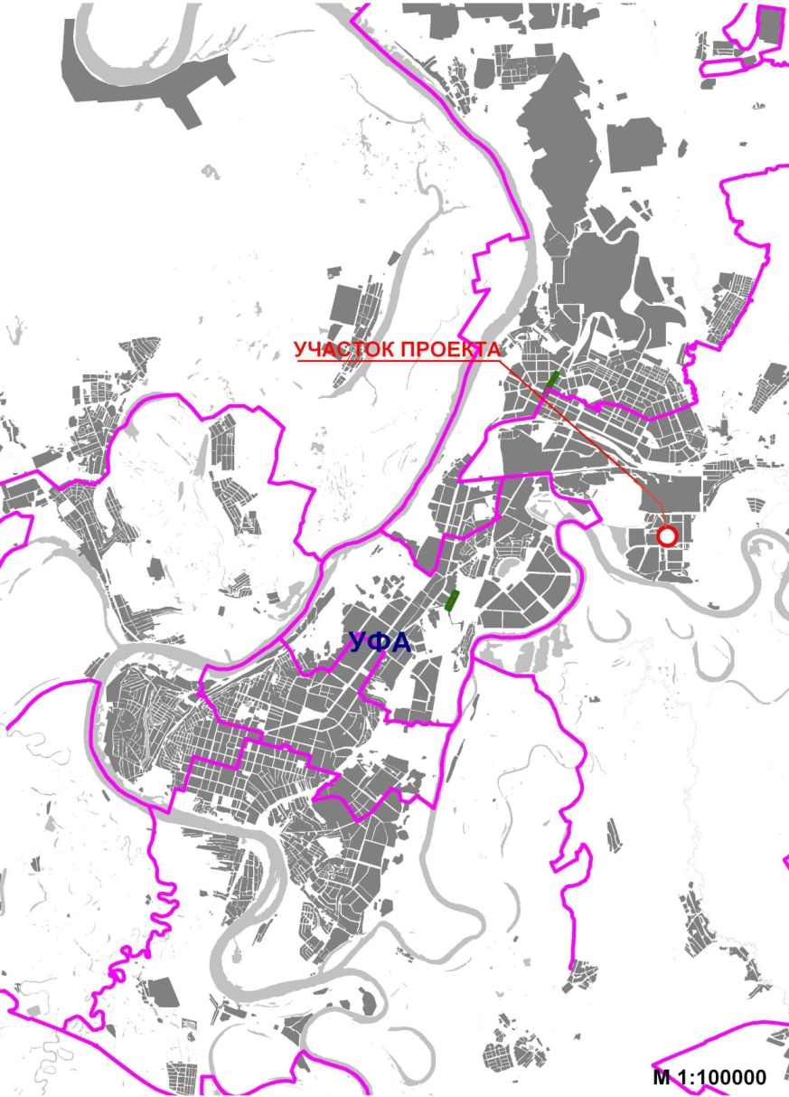
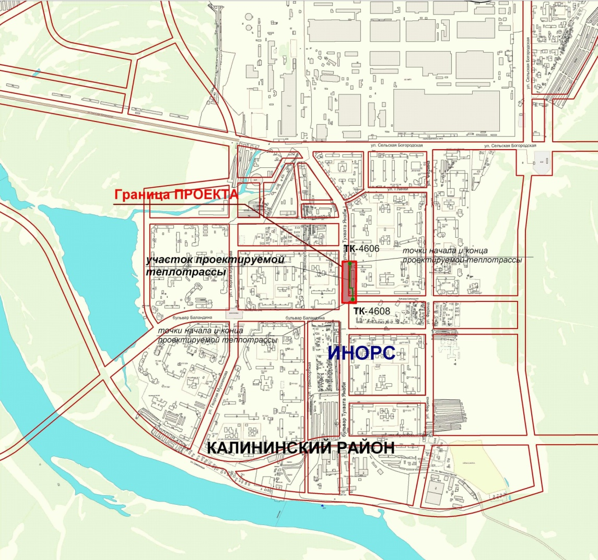
Схема расположения элемента планировочной структуры
4

Slide 5
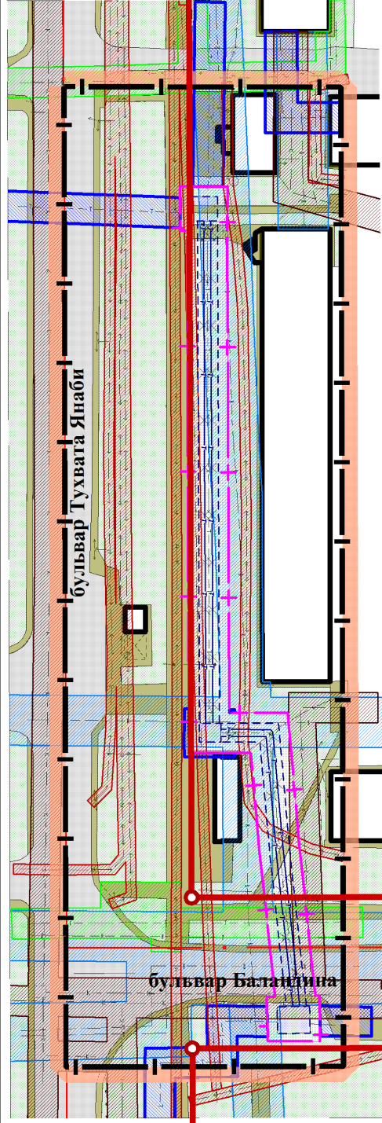
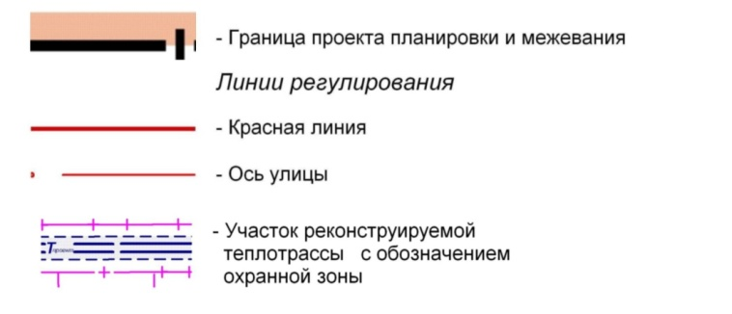
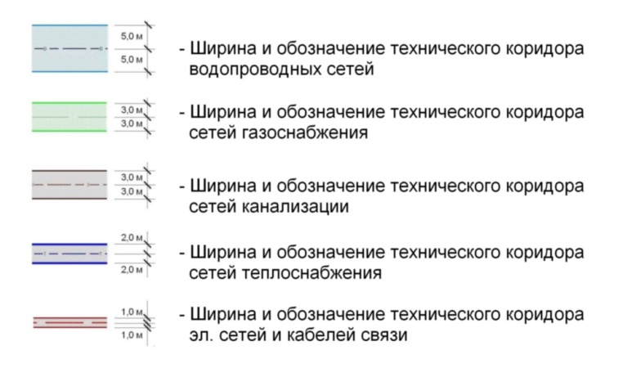
Схема современного использования территории. Схема границ зон с особыми
условиями использования территорий. М 1:1000
9 КЖ
Условные обозначения
2 КН
9 КЖ
ТП -4606
Точка подключения реконструируемого
участка теплотрассы
9 КЖ
ТП -4607
9 КЖ
маг. Ветна
Точка подключения реконструируемого
участка теплотрассы
ТП -4608
5

Slide 6
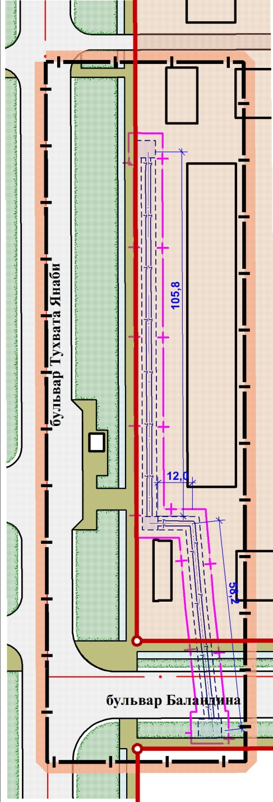
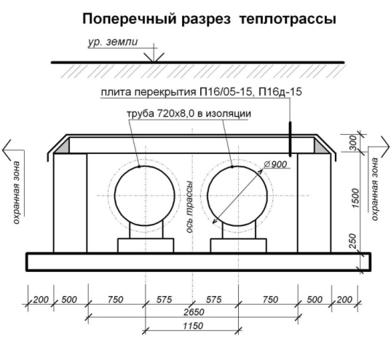
Схема конструктивных и планировочных решений. М 1:1000
9 КЖ
Условные обозначения
2 КН
9 КЖ
ТП -4606
Точка подключения реконструируемого
участка теплотрассы
9 КЖ
ТИП 1
ТП -4607
9 КЖ
маг. Ветна
Точка подключения реконструируемого
участка теплотрассы
ТП -4608
6

Slide 7
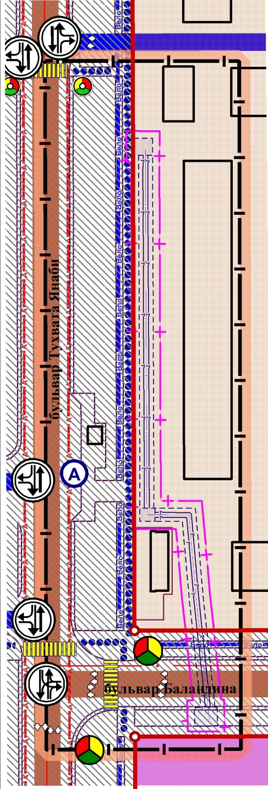
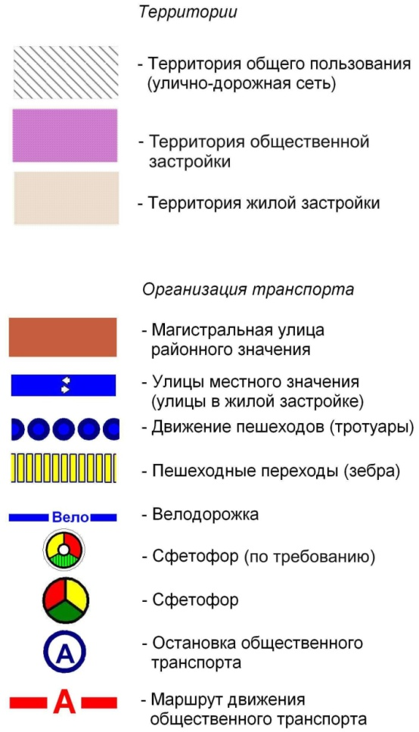
Схема организации улично-дорожной сети. М 1:1000
Условные обозначения
2 КН
9 КЖ
ТП -4606
Точка подключения реконструируемого
участка теплотрассы
9 КЖ
ТИП 1
ТП -4607
9 КЖ
маг. Ветна
Точка подключения реконструируемого
участка теплотрассы
ТП -4608
7

Slide 8
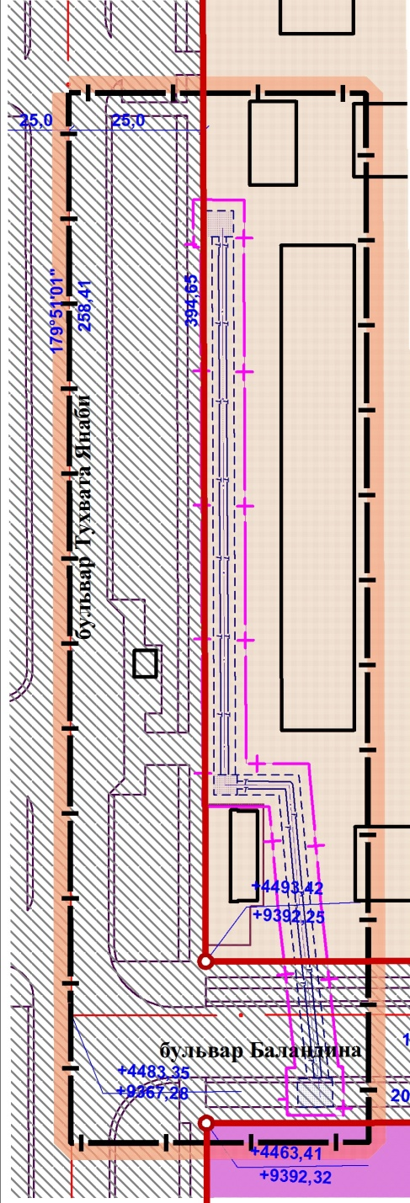
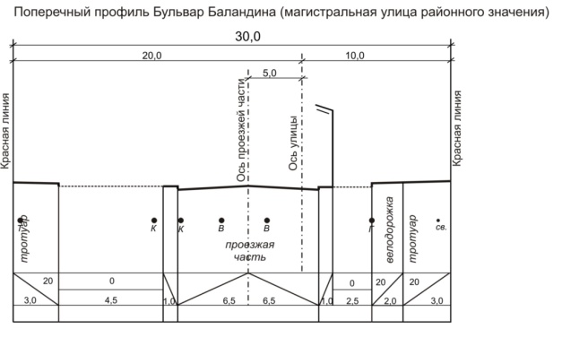
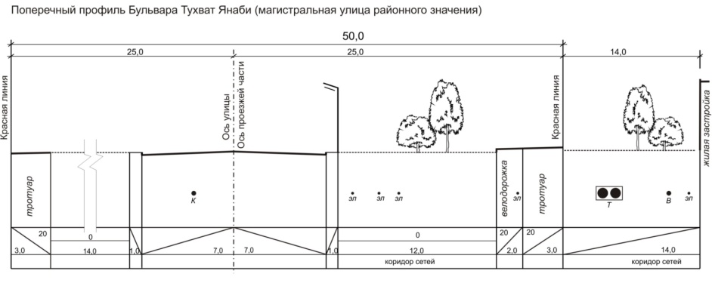
План красных линий. М 1:1000
Условные обозначения
Профиль 1
2 КН
9 КЖ
ТП -4606
Точка подключения реконструируемого
участка теплотрассы
Профиль 2
9 КЖ
Профиль 2
Профиль 1
ТП -4607
маг. Ветна
9 КЖ
Точка подключения реконструируемого
участка теплотрассы
ТП -4608
8

Slide 9
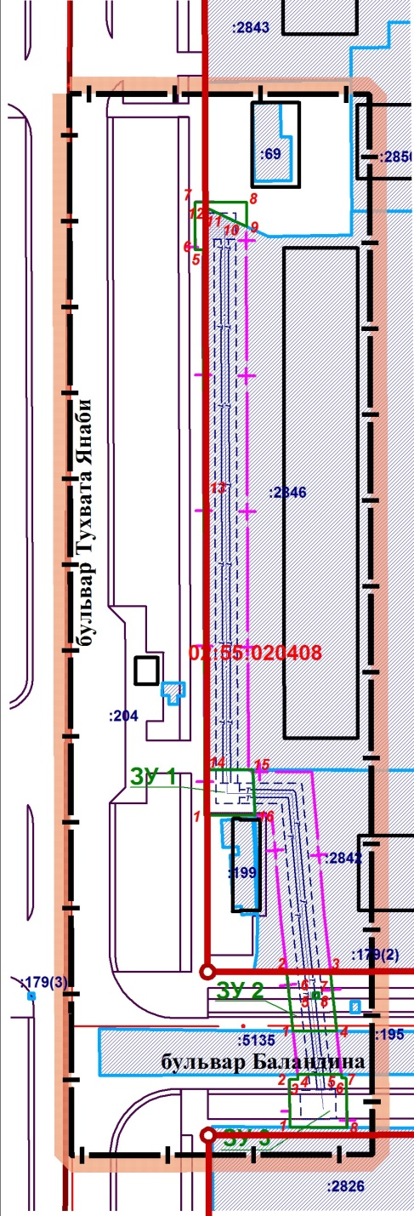
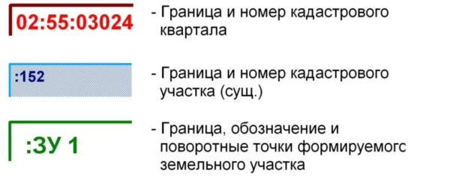
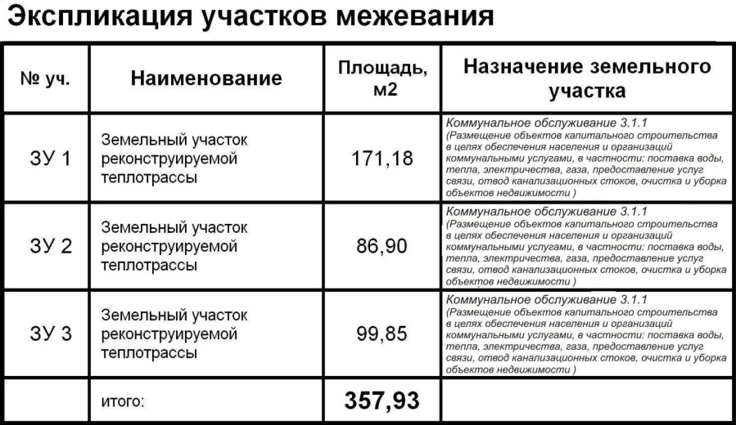
Разбивочный план межевания. М 1:1000
Условные обозначения
9 КЖ
2 КН
ТП -4606
Точка подключения реконструируемого
участка теплотрассы
9 КЖ
маг. Ветна
9 КЖ
Точка подключения реконструируемого
участка теплотрассы
9

Slide 10
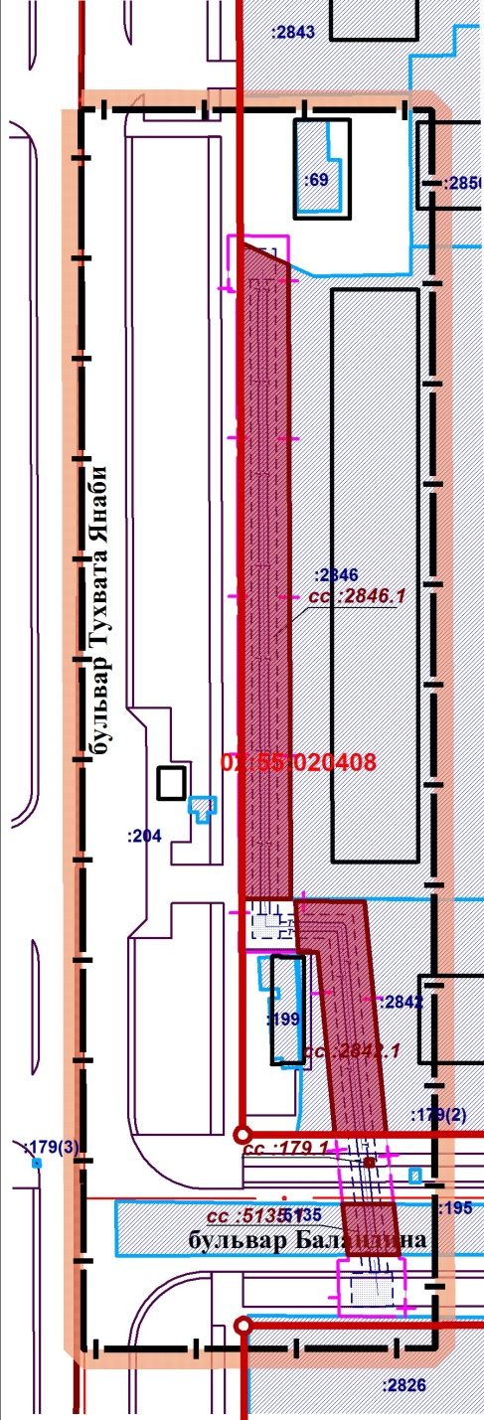
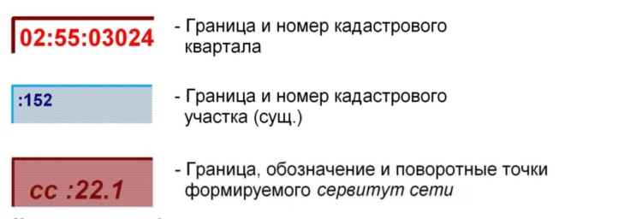
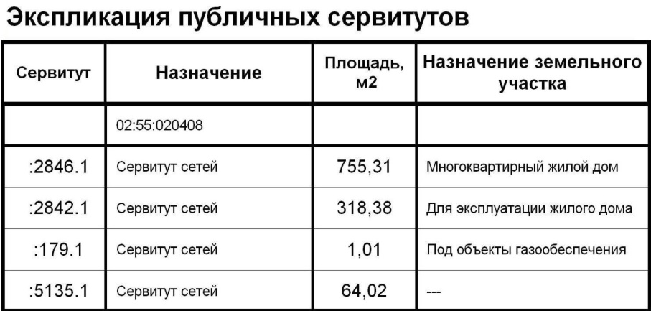
План границ публичных сервитутов. М 1:1000
Условные обозначения
Условные обозначения
9 КЖ
2 КН
ТП -4606
Точка подключения реконструируемого
участка теплотрассы
9 КЖ
маг. Ветна
9 КЖ
Точка подключения реконструируемого
участка теплотрассы
10

